Slide 1

基于LLM的AI Agent：人工智能极热门的应用场景

Slide 2

讲座大纲
01
02
03
Agent是什么
Agent的实现
Agent知识的学习与相关Paper
04
05
06
Agentic工作近期热点、怎么讲故事
结合多模态、Multi-Agent的Agent做法
其他

Slide 3


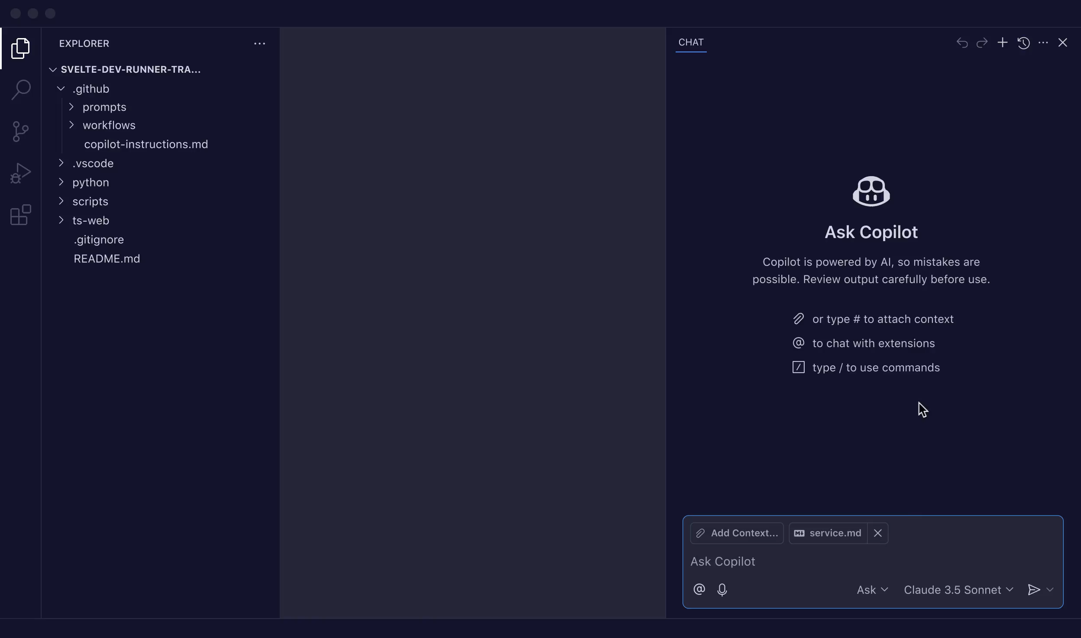
什么是Agent
01
简单地理解 Agent
是指利用大语言模型（如 GPT 系列）构建的智能系统。他相对于传统的软件来说，会用到大模型的能力，并且会通过微调 / 一些规则 / 适应的手段来在这个领域表现地比传统软件更出色
翻译软件
客服软件

Slide 4

什么是Agent
02
OmniParser
一款通用的屏幕解析工具，能够将用户界面（UI）截图转换为结构化格式，从而提升现有的基于大语言模型（LLM）的UI 代理能力。

Slide 5
什么是Agent
02

Slide 6

什么是Agent
03
Copilot / Cursor
自动代码补全、交互式代码生成、代码理解的端对端Agent

Slide 8

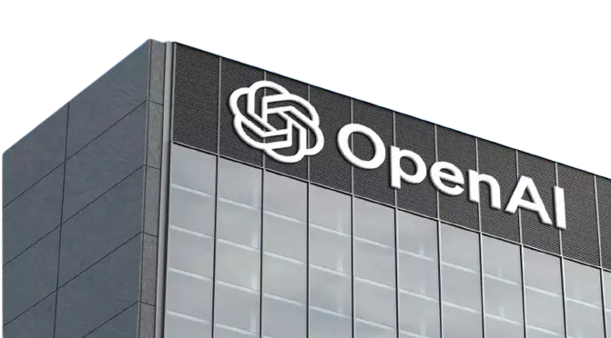

Agent流程

Slide 9
简单理解的例子
翻译软件
客服软件

Slide 10
稍复杂一些的例子
OmniParser
Cursor

Slide 11
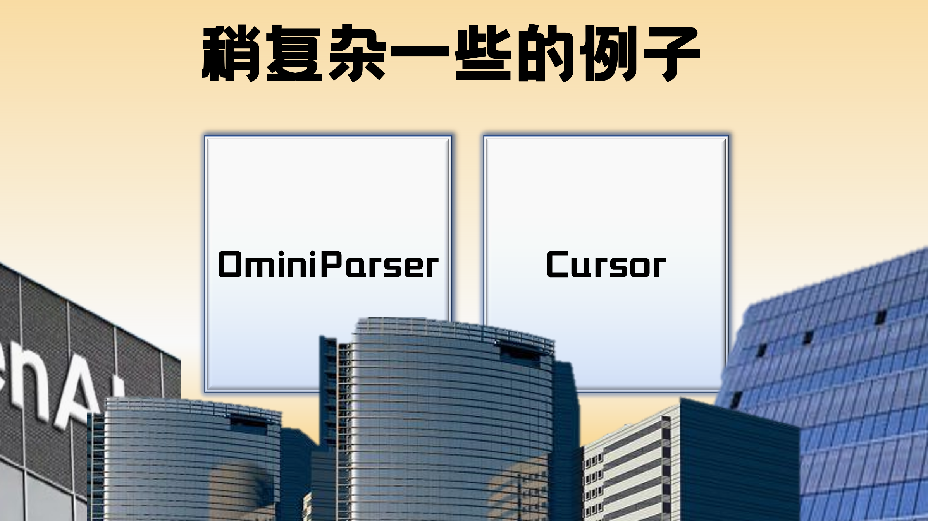

Slide 12


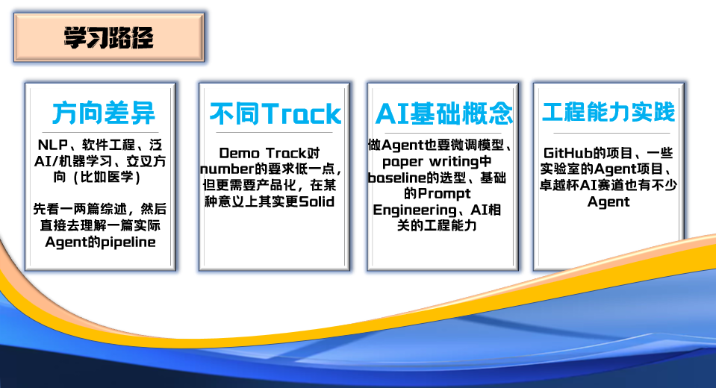


Slide 15

学习路径
NLP、软件工程、泛AI/机器学习、交叉方向（比如医学）
先看一两篇综述，然后直接去理解一篇实际Agent的pipeline
Demo Track对number的要求低一点，但更需要产品化，在某种意义上其实更Solid
做Agent也要微调模型、paper writing中baseline的选型、基础的Prompt Engineering、AI相关的工程能力
GitHub的项目、一些实验室的Agent项目、卓越杯AI赛道也有不少Agent
方向差异
不同Track
AI基础概念
工程能力实践

Slide 16

Agentic工作近期热点
多模态
Multi-Agent

Slide 17

Multi-Agent
定义
优点
缺点
Paper相关
多个Agent协作，不同Agent都可以是一个不同角色、专门负责某一领域的Agent。形式可以是多个不同的LLM+不同Prompt、CLIP模型、基于规则的Agent…
不同Agent专门负责一个领域，通常效果更好
延迟较高 / 速度较慢
在23年被人做了很多，不过现在仍然可以讲故事

Slide 18
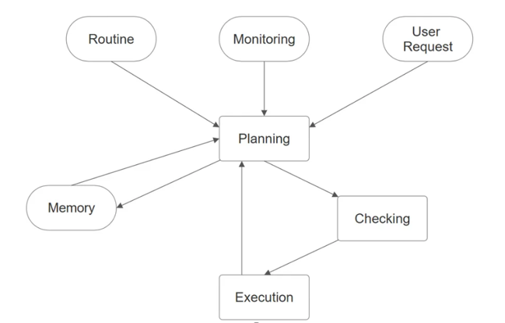
一个Multi-Agent的pipeline

Slide 19
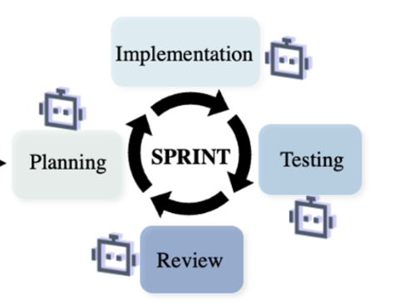
一个Multi-Agent的pipeline
https://arxiv.org/abs/2409.02977

Slide 20
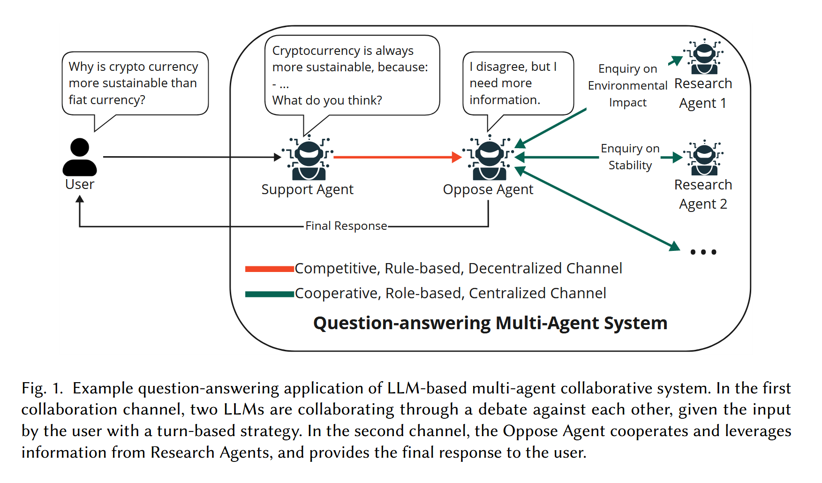
一个Multi-Agent的pipeline
https://arxiv.org/abs/2501.06322

Slide 21
Agent相关的其他内容
AI会议审稿
做实验
其他
没中不能说明什么，中了也不能说明什么（
找一个清晰明确可量度、公认度高的指标。以翻译任务为例子，Metrics有BLEU、sCOMET、dCOMET等等。有How2等多模态数据集。
NIPS要会讲故事
Agent也会需要微调
Agent通常都比较产品化，投稿时可能需要有Demo视频，可能需要附上在线体验链接

Slide 22

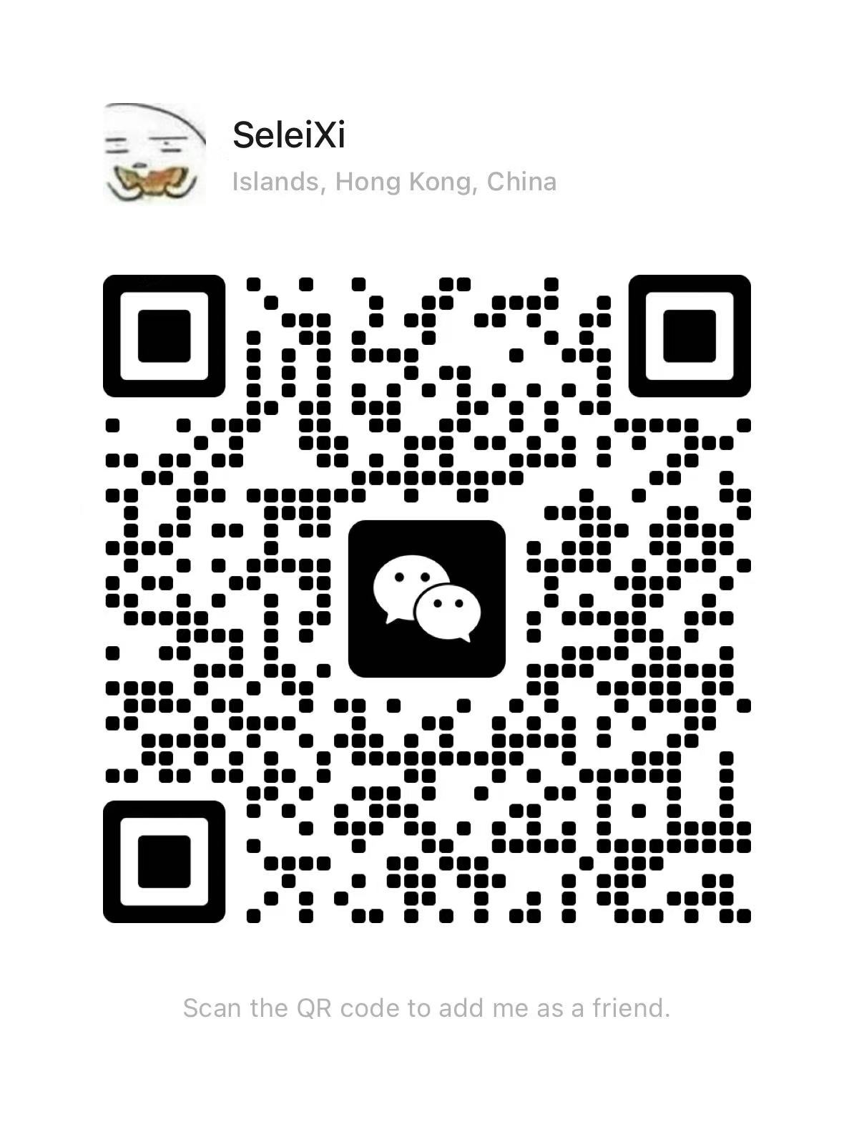
本次讲座的内容(文字版)：www.seleixi.com

Slide 23

Thanks For Watching

